Slide 1




Информация
об опыте работы по подготовке кадров
АО «Альметьевск-Водоканал»
Докладчик:
Заместитель главного инженера по промышленной и экологической безопасности
Калимуллин Василь Фларитович

Slide 2



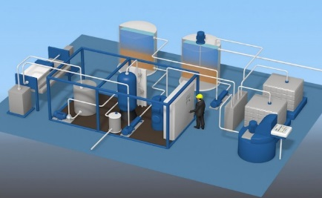
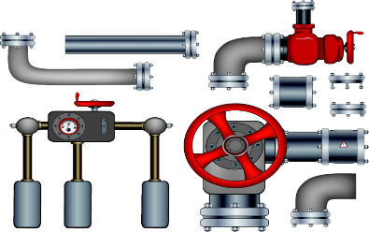
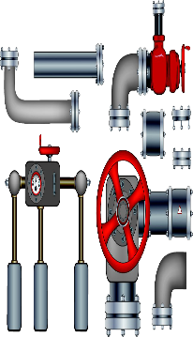
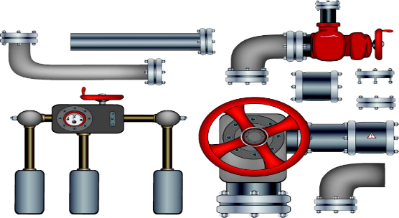



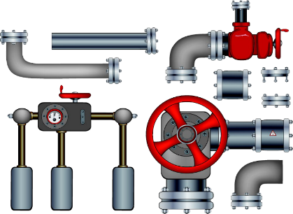
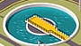

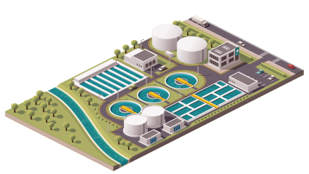
Водопроводные сети
Участок водоподготовки
2017 г.
286 км
Количество сотрудников
2017 г.
436 чел.
+9,6 %
75 тыс. м³/сут.
2021 г.
313,46 км
-14%
2021 г.
375 чел.
Канализационные сети
КНС
Очистные сооружения
канализации
-6,7%
19 шт.
2017 г.
1 пг.
2022 г.
348 чел.
241 км
2021 г.
+1,9 %
245,6 км
23 шт.
40 тыс. м³/сут.

Slide 3
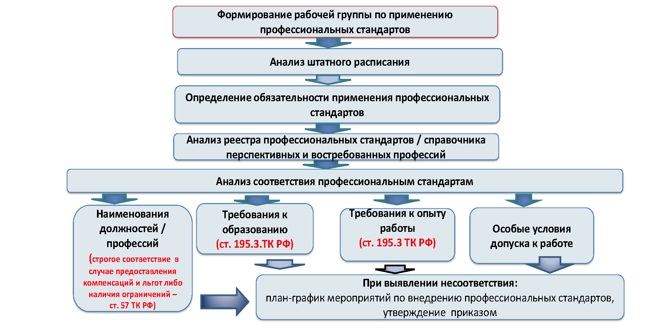

Slide 4
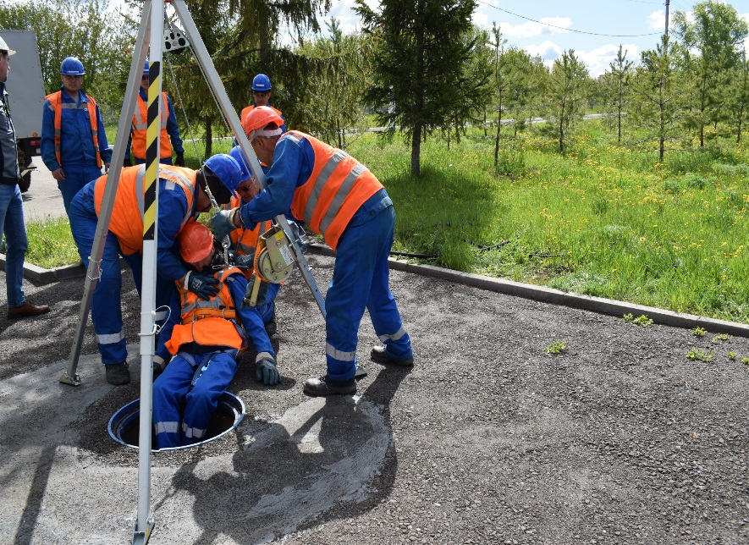
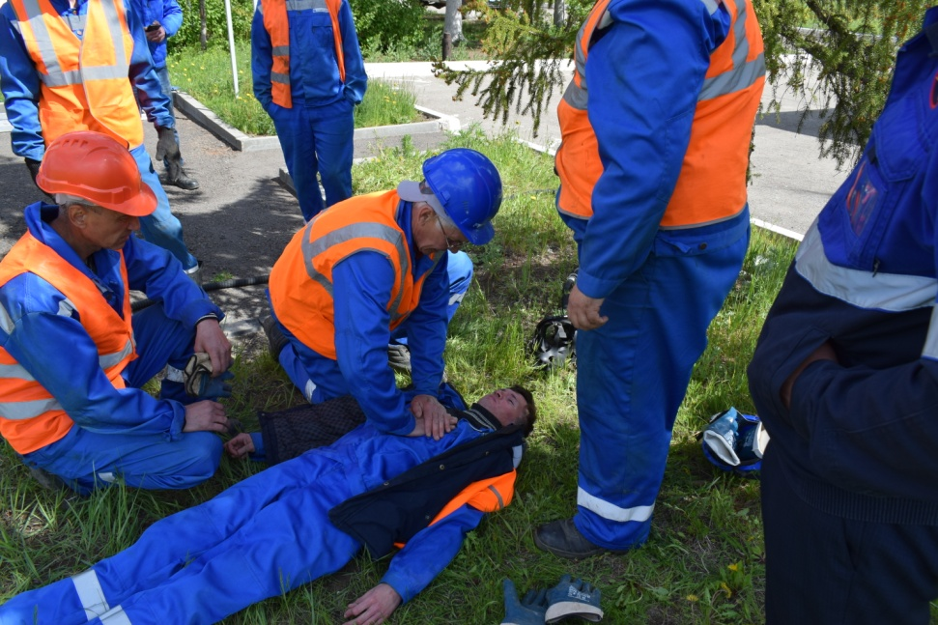
МЕРОПРИЯТИЯ И ЗАТРАТЫ НА ОХРАНУ ТРУДА
Затраты на мероприятия по охране труда за 9 месяцев 2022 года составили:
2 млн. руб.
Затраты на одного работника составили: 5 тыс. руб.
Затраты на мероприятия по охране труда за 2021 год составили: 3 000,0 тыс. руб.
Затраты на одного работника составили: 8 тыс. руб.

Slide 5


Slide 6
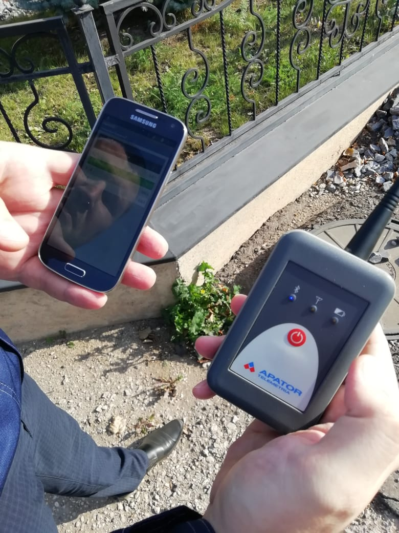
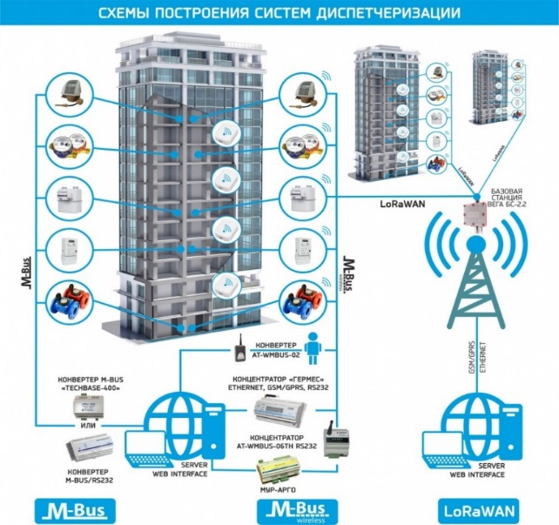
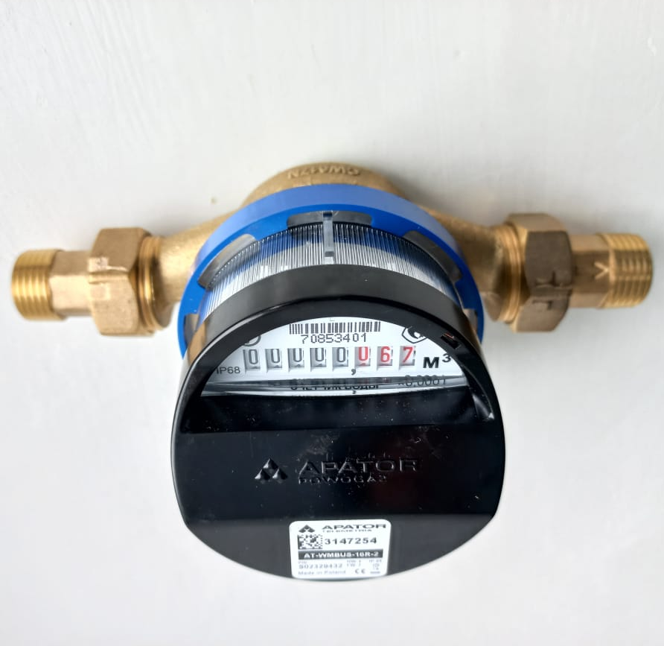

Slide 7
БЛАГОДАРЮ ЗА ВНИМАНИЕ!

